Slide 1
PLANIFICADOR
DEL SISTEMA OPERATIVO

Slide 2
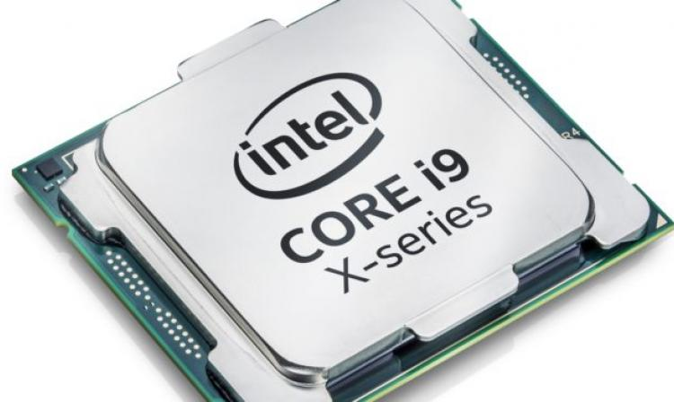
PLANIFICADOR DEL SISTEMA OPERATIVO
Es la parte del sistema operativo encargado de seleccionar a que proceso se le asignaran los recursos del procesador y durante cuanto tiempo.

Slide 3
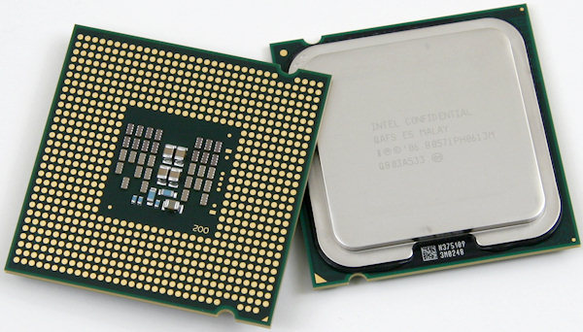
PLANIFICADOR DEL SISTEMA OPERATIVO
El planificador del sistema también es un software por lo tanto también requiere de usar los recursos del sistema para ejecutarse (Ejecutar su código).

Slide 4
FUNCIONES DEL PLANIFICADOR
Llevar el control de cada proceso.
Decidir que proceso va a utilizar los recursos del procesador
Decidir durante cuanto tiempo va a utilizar los recursos del procesador.
Realizar la asignación del procesador al proceso, lo que significa realizar las conexiones entre el procesador y el proceso.
Retirar el proceso del procesador.
Dar prioridad a los procesos mas importantes.

Slide 5
EJEMPLO DE PLANIFICADOR
Si un proceso 1 y un proceso 2 se ejecutan, y el proceso 1 tiene prioridad sobre le proceso 2, entonces el planificador realiza las siguientes tareas y de la siguiente manera:
Si el proceso 1 pide acceso, el planificador asigna al proceso 1 el procesador, y requiere n numero de unidades de procesamiento (tiempo) para conectar, m numero de unidades para realizar operaciones y a numero de unidades para desconectar.
Si el proceso 1 termina y el proceso 2 pide acceso, realiza exactamente lo mismo que el proceso 2 en su tiempo definido para el.

Slide 6
EJEMPLO DE PLANIFICADOR
Si el proceso 2 esta realizando actividades el proceso 1 requiere entrar, deberá terminar el proceso 2 primero antes que entre el proceso 1.
Si el proceso 1 y 2 requieren realizar actividades al mismo tiempo, entonces el proceso 1 entra primero que el 2 puesto que tiene prioridad. Esto implica que el proceso 1 siempre debe entrar al procesador, siempre y cuando pida acceso a el, y el procesador este en estado preparado.

Slide 7
EJEMPLO DE PLANIFICADOR
El planificador accede al procesador para iniciar su código
El proceso 1 pide acceso
El planificador asigna el procesador al proceso 1
El proceso 1 inicia, realiza tareas y termina
A partir del segundo bloque se repite el mismo proceso para el proceso n
El planificador retira el proceso del procesador

Slide 8
Tipos de Planificadores
Planificador a largo plazo (planificador de trabajos) - escoge los procesos que ingresarán al sistema (la cola de listos)
Planificador a medio plazo - escoge los procesos que se sacarán/introducirán temporalmente de/en la memoria principal (intercambio, swapping)
Planificador a corto plazo (planificador de CPU) - escoge el proceso que se ejecutará a continuación y le asigna la CPU

Slide 9
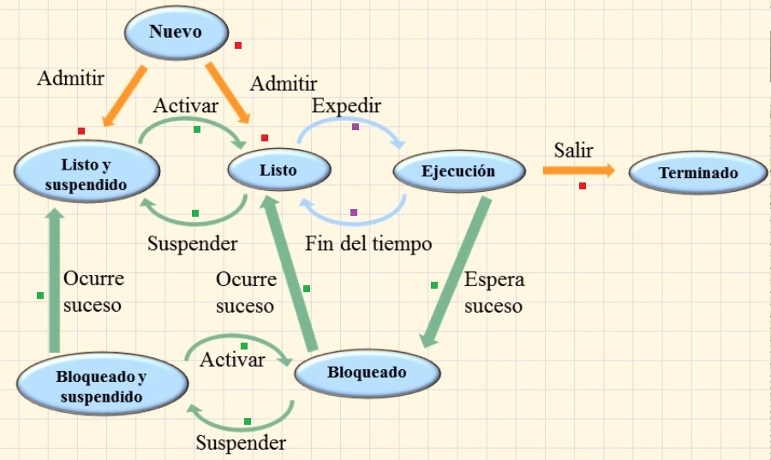

Slide 10
Criterios de Planificación
Utilización de la CPU= mantener la CPU tan ocupada como sea posible (maximizar)
Rendimiento= numero de procesos que se completan por unidad de tiempo (maximizar)
Tiempo de retorno= tiempo transcurrido desde que se presenta el proceso hasta que se completa (minimizar)
Tiempo de espera= tiempo que un proceso pasa en la cola de procesos listos esperando la CPU (minimizar)
Tiempo de respuesta=tiempo que tarda un proceso desde que se le presenta una solicitud hasta que produce la primera respuesta (minimizar)

Slide 11
Planificación en Linux
Se usan dos algoritmos: tiempo compartido y tiempo real
Tiempo compartido
Prioridad basada en créditos: el proceso con más créditos es el siguiente en tomar la CPU
Los créditos se reducen cuando ocurre una interrupción de reloj
Cuando el crédito es 0, se escoge otro proceso
Cuando todos los procesos tienen crédito 0 se asigna de nuevo crédito para todos los procesos
Basado en factores como prioridad e historia
Tiempo real
Tiempo real blando
Cumple el estándar Posix.1b  dos clases
FCFS y RR
El proceso de mayor prioridad siempre se ejecuta primero

Slide 12

Algoritmo First-Come, First-Served (FCFS)
Procesos Ráfaga de CPU (ms)
P1 24
P2 3
P3 3
Los procesos llegan en el orden: P1 , P2 , P3 . La planificación es:
Tiempo de espera para P1 = 0; P2 = 24; P3 = 27
Tiempo de espera medio: (0 + 24 + 27)/3 = 17

Slide 13

Algoritmo FCFS
Ahora cambiamos el orden de llegada de los procesos
P2 , P3 , P1
La nueva planificación es:
Tiempo de espera para P1 = 6; P2 = 0; P3 = 3
Tiempo medio de espera: (6 + 0 + 3)/3 = 3
Mejoramos la planificación anterior
Con este algoritmo se puede producir un efecto convoy: varios procesos de ráfaga de CPU corta tienen que esperar a un proceso de ráfaga larga

Slide 14
Algoritmo Round Robin (RR)
Cada proceso obtiene la CPU durante un breve espacio de tiempo (cuanto o quantum de tiempo), normalmente de 10 a 100 milisegundos. Cuando el tiempo pasa, el proceso es expropiado e insertado al final de la cola de listos.
Si hay n procesos en la cola de listos y el quantum es q, cada proceso recibe 1/n del tiempo de CPU en intervalos de q unidades de tiempo como mucho. Ningún proceso espera más de (n-1)q unidades de tiempo.
Desempeño
q grande = FCFS
q pequeño = q debe ser grande con respecto a la conmutación de contexto, en otro caso la sobrecarga es muy alta

Slide 15

Ejemplo de RR con Quantum = 20
Procesos Ráfaga CPU
P1 53
P2 17
P3 68
P4 24
Planificación:
Normalmente el tiempo de retorno medio es mayor que en SJF, pero el tiempo de respuesta es mejor

Slide 16
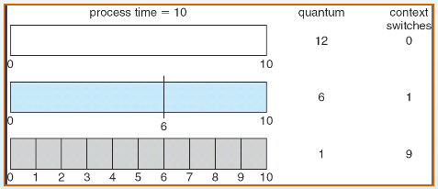
Quantum y Cambios de Contexto

Slide 17
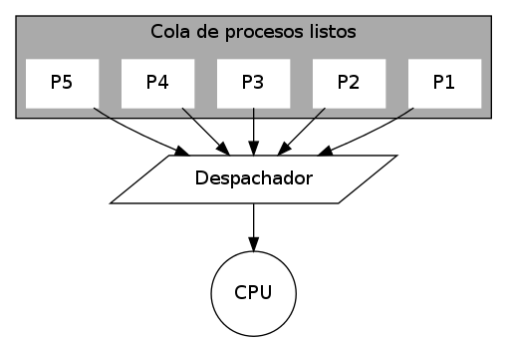
DESPACHADOR DEL SISTEMA OPERATIVO
Es el módulo que da el control de la CPU al proceso seleccionado por el Planificador.

Slide 18
FUNCIONES DEL DESPACHADOR
Examina la prioridad de los procesos.
Controla los recursos de una computadora y los asigna entre los usuarios.
Permite a los usuarios correr sus programas.
Controla los dispositivos de periféricos conectados a la máquina.
Cambio de contexto: Salvar registros del procesador en PCB del proceso saliente. Cargar los registros con los datos del PCB del proceso entrante .
Cambio a modo usuario.
• Saltar a la instrucción adecuada que había quedado el proceso que se asigno a la CPU (registro program counter).

Slide 19
RECORDATORIO
Su prioridad va de 0 (máxima) a 99 (mínima)
Un proceso activo de mayor prioridad no permite la ejecución de ningún proceso de menor prioridad (RT o no)
Si es SCHED_RR se hace un round robin entre los procesos de tiempo real de máxima prioridad
Si es SCHED_FIFO se ejecuta el primero de la cola hasta que se bloquee o deje el procesador voluntariamente
No hay prioridades dinámicas para procesos de tiempo real

